Slide 1
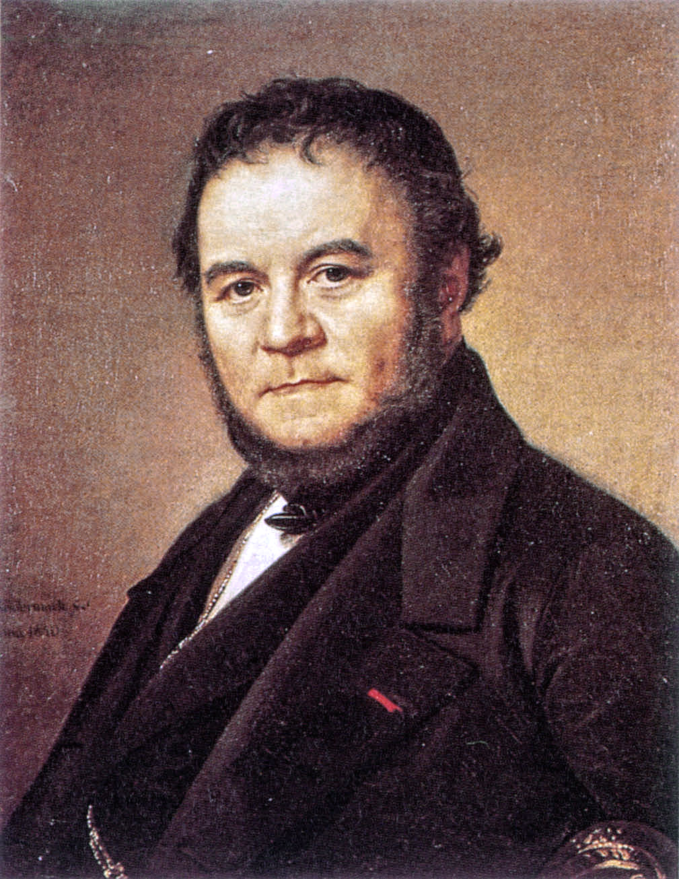
Étude composée des chapitres 8 à 11 du roman Le Rouge et le Noir de Stendhal
(Marie, Chiara Ch.)
Stendhal

Slide 2
Problématique : Comment les chapitres 8 à 11 du livre premier s'inscrivent dans le genre du roman tout en le modernisant ?
Plan :
I) Comment les chapitres 8 à 11 s'inscrivent dans le genre du roman ?
A) L'histoire d'amour
B) La société
C) La politique
II) La modernisation du roman d'apprentissage
A) la modernisation des topoïs
B) un roman engagé
III) Conclusion et sources

Slide 3
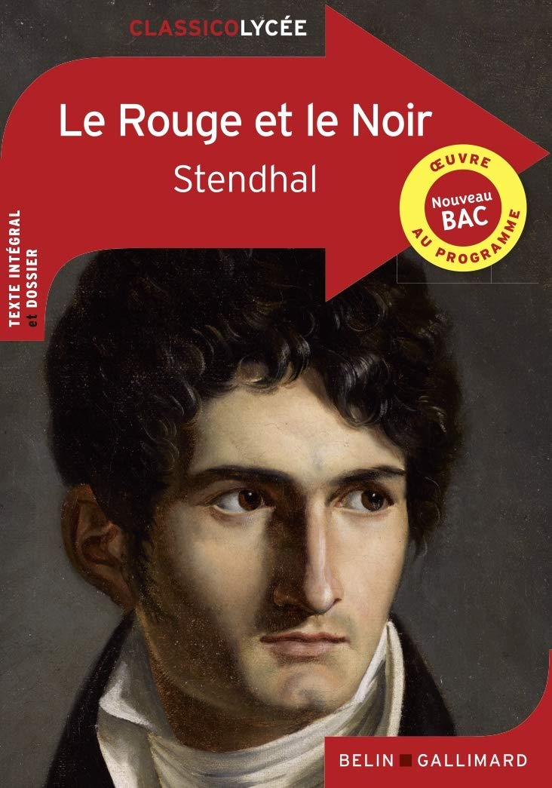
Le Rouge et le Noir
Écrit en 1830 par
Stendhal
Roman
d'apprentissage
Thèmes du roman :
La rencontre amoureuse
La société
La politique

Slide 4
Que se passe-t-il dans les chapitres 8 à 11 ?
Parle couramment
latin → prof
dans une riche
famille
Julien Sorel,
personnage principal
Histoire d'amour
Julien et Mme
De Rênal
Projets de
Julien

Slide 5
L'histoire d'amour
Mme de Rênal
Julien Sorel
1) Le topos récurrent qui inscrit le Rouge et le Noir dans le genre du roman d'apprentissage
→ amour impossible (classes sociales différentes)
→ Mme de Rênal mariée
→ Rivalités entre les classes par la séduction de Julien envers Mme de Rênal

Slide 6
La société
1) la confrontation des classes sociales
→ Stendhal satirise la société
→ conflits entre les classes sociales
Bourgeoisie
Basse société
CONFLIT

Slide 7

La politique
1) l'opposition des partis politiques
→ Julien est bonapartiste
→ opposition entre Julien Sorel et Mr de Rênal
→ entraîne des conflits
2) qui renvoie à l'opposition des classes sociales
→ en opposant Julien et Mr de Rênal, cela oppose aussi les classes sociales auxquelles ils appartiennent
→ Stendhal prend le parti de Julien pour critiquer la bourgeoisie

Slide 8
II) la modernisation du roman d'apprentissage
A) la modernisation des topos
1) L'amour interdit
→ femmes inaccessibles
→ mariées, classes sociales supérieures, (employeur)
2) les classes sociales et la politique
→ libéraux contre légitimistes
→ conflits car une classes sociales correspond a un parti politique

Slide 9
B) un roman engagé
1) un personnage principal engagé
→ Julien Sorel personnage engagé et idéaliste
→ idées bonapartistes
« L’œil de Julien suivait machinalement l'oiseau de proie. Ses mouvements tranquilles et puissants le frappaient, il enviait cette force, il enviait cet isolement. C'était la destinée de Napoléon, serait-ce un jour la sienne ? » (chapitre X)
2) un auteur engagé
→ représente son parti politique grâce à son protagoniste
→ libéral mais pas totalement

Slide 10
III) Conclusion
Ainsi, Stendhal écrit un roman d'apprentissage moderne en utilisant les codes habituels tels que les topoï de l'amour, de la politique et de la société en y ajoutant des touches de modernité. En effet, il aborde des sujets sensibles avec finesse, en critiquant vivement la haute société et en affichant ses convictions politiques.

Slide 11
Sources
→ Zanebetvoltaire.fr
→www.wikipédia.fr
→ Le roman Le Rouge et le Noir de Stendhal

